Slide 1





NAZISMO
HISTORIA
Integrantes:
Azul Italia T.R
Kate C.M
Alfredo S.O
Julian B.I

Slide 2







El Partido Nazi fue uno de los que manifestaba su descontento con la rendición de Alemania y la imposición de fuertes medidas compensatorias al país después de la Primera Guerra Mundial, lo cual provocó una reacción nacionalista en la población que no comprendía el resultado de la guerra.
El nuevo régimen que se estableció, la República de Weimar, tuvo que enfrentar problemas económicos, sociales y políticos. Esto incluyó levantamientos de distintos sectores políticos y la dificultad para establecer su autoridad.

Slide 3


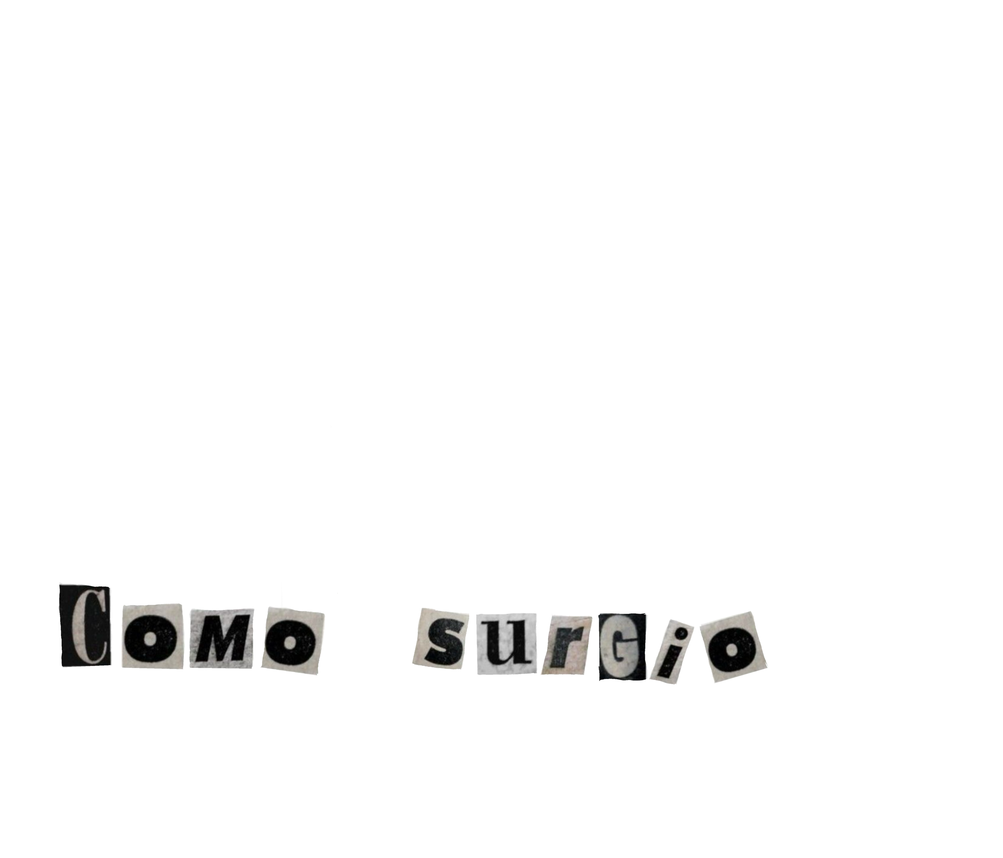
Después de que Adolf Hitler asumiera el cargo como canciller de Alemania en enero de 1933, no tardó en comenzar a convertir el gobierno alemán en una dictadura unipartidista y en organizar el poder policial que era necesario para hacer cumplir las políticas nazis.

Slide 4

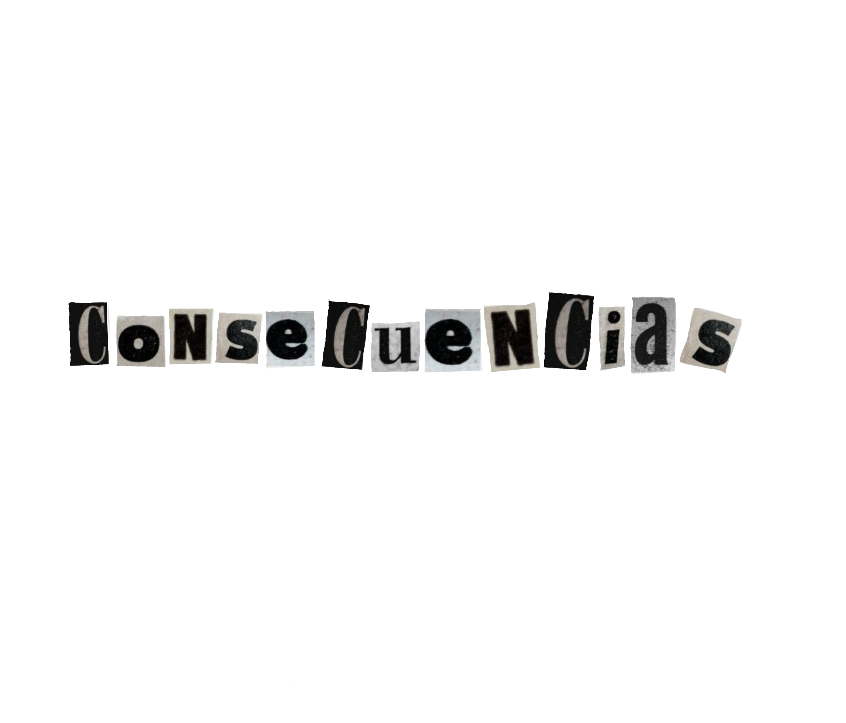
puso fin a las libertades individuales, incluyendo la libertad de prensa, de expresión y de asociación.
Las personas perdieron el derecho a la privacidad, es decir que los funcionarios podían leer el correo de la gente, escuchar conversaciones telefónicas y allanar domicilios particulares sin orden judicial.
asesinato en masa premeditado de millones de civiles inocentes.

Slide 5


Impulsado por una ideología racista que consideraba a los judíos como “indeseables parásitos” dignos solo de erradicación, los nazis implementaron el genocidio en una escala sin precedentes. Aproximadamente dos de cada tres judíos que vivían en Europa antes de la guerra fueron asesinados en el Holocausto.
Adolf Hitler, el Führer (líder) del partido Nazi, formuló y articuló las ideas que llegaron a conocerse como la ideología nazi. Se consideraba a sí mismo un pensador profundo y riguroso y estaba convencido de que había encontrado la clave para comprender un mundo extraordinariamente complejo. Creía que las características, actitudes, habilidades y comportamientos de una persona estaban determinados por su presunta constitución racial.

Slide 6




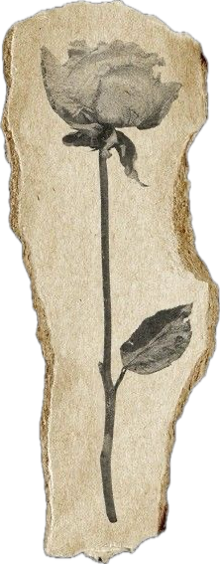
El nacionalismo
El racismo: superioridad o inferioridad de un grupo étnico, real o supuesto, frente a los demás, promoviendo mecanismos, sistemas y culturas de discriminación, persecución o exclusión.
El autoritarismo mediante una dictadura: modalidad del ejercicio de la autoridad que impone la voluntad de quien ejerce el poder en ausencia de un consenso construido de forma participativa, originando un orden social opresivo, carente de libertad y autonomía.
El militarismo:doctrina por la cual las fuerzas armadas ejercen una influencia dominante en una nación, su gobierno y su política.

Slide 7


el 4 de febrero de 1945, cuando se reunieron en Yalta los tres grandes líderes aliados: Winston Churchill por Reino Unido, Joseph Stalin por la Unión Soviética y Franklin Delano Roosevelt por Estados Unidos. En esta Conferencia en Crimea, que duró ocho días, se planeó la derrota final del régimen nazi y la póstuma ocupación de Alemania.
el 13 de febrero de 1945. Sin nunca antes haber sido tocada por el conflicto, la ciudad alemana de Dresden sufrió un doble bombardeo de aviones británicos que destruyeron parte de la ciudad y cobraron la vida de 25.000 personas. En ese mismo mes, el 30 de abril, un tercer evento marcó el año: Adolf Hitler y su recién declarada esposa Eva Braun se refugiaron en su búnker debajo de la Cancillería de Berlín. Detrás de ellos venía el avance de las tropas soviéticas. Se cree que Hitler y Braun se suicidaron y sus restos fueron carbonizados. Otras teorías hablan de que habrían escapado a Argentina, al no tenerse plena certeza del cadáver de ambos.
Así pues, mayo de 1945 comenzaba augurando el final del Tercer Reich, del cual Hitler proclamó que duraría 1.000 años. Y fue el 8 de mayo otro momento clave. Finalmente, las naciones aliadas aceptaron la rendición total de los nazis y se declaró el Día de la Victoria en Europa.

Slide 8



ESO ES TODO

